Slide 1
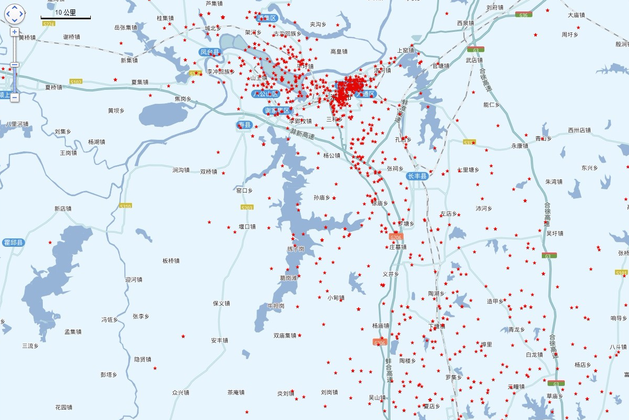
基于客户IP的淮南营业部客户地理位置分布分析
胡汤磊

Slide 2
介绍顺序
方案总体介绍
方案起因
方案目标
方案设计
效果展示
淮南各营业部六月活跃客户分布分析
朝阳中路营业部
朝阳西路营业部
卧龙山路营业部
注意事项

Slide 3
方案起因
5月初，电子商务部前往淮南营业部推广与介绍基于大数据的KPM系统的使用方法，与营业部经理，客户经理深入展开业务交流，了解业务需求。其间了解到，营业部在发展新增用户时往往采取以点带面的策略，即某一地域开发了一名新客户，则依托该客户，在该地域内持续性新增客户的成功率会比较大。
但是，由于城市的扩张速度加快和人口流动性的增强，仅仅依托客户登记信息中的住址或者身份证上的地址已经很难反应客户的真实居住位置，往往造成营销中的判断不准确。
综上，淮南营业部希望能有一套解决方案，掌握客户的真实地理位置，辅助营销决策。

Slide 4
方案目标
基于营业部的实际需求，电子商务部设计了一套解决方案。该方案旨在通过将客户登录过程中产生的IP地址转换成该客户实际所处的可能地理位置地址，并动态展现在可缩放的地理地图之上，直观地展示。

Slide 5
方案设计
数据来源：固定终端（台式机）客户IP。没有采用手机端数据因为：
1、移动端软件没有采集地理位置信息；
2、移动端软件返回的IP为基站IP或者为通信商随机分配IP，无法作 为地理坐标信息。
数据精度：IP数据转GPS坐标数据，通信商将其作为保密数据不对外公开。本方 案使用腾徽数据公司提供的数据接口作为替代，每一个IP坐标返回 WSG84格式的GPS中心点和该IP存在的最大可能覆盖范围。腾辉 （RTBAsia）是目前唯一可行的数据提供方。
底层地图： 地图使用百度地图API接口，可实现不同层级大小缩放，百度坐标格 式为DB09Ⅱ，需要将腾徽中读取的坐标 GPS从WSG84转换为 DB09Ⅱ。

Slide 6
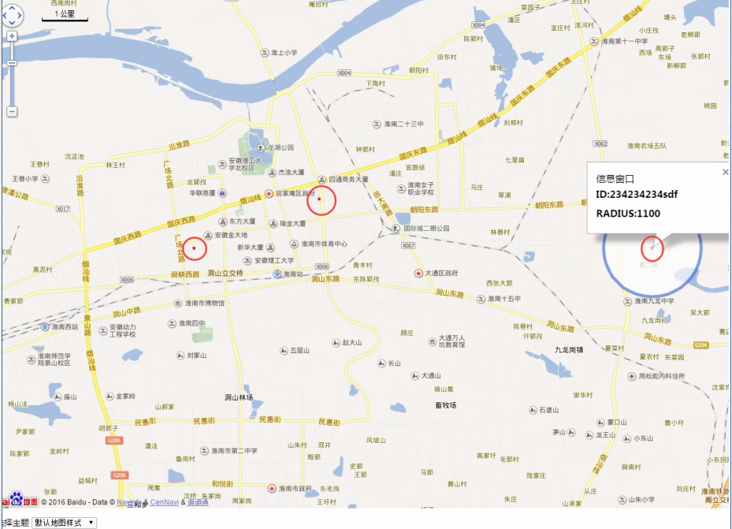
地图方案效果展示
图中每一个红色五角星表示一个IP的位置范围的中心点。
单击五角星，弹出“信息窗口”，ID为
该位置登录的客户号。RADIUS为该点
可能存在的位置范围，单位为米。便
于营业部查看对比客户。
单击五角星，同时会弹出一个以五角
星为圆心，淡蓝色为圆边界的圆周，
RADIUS为半径，表示该IP可能存在的
最大范围。便于营业部直观知道覆盖
的区域。

Slide 7
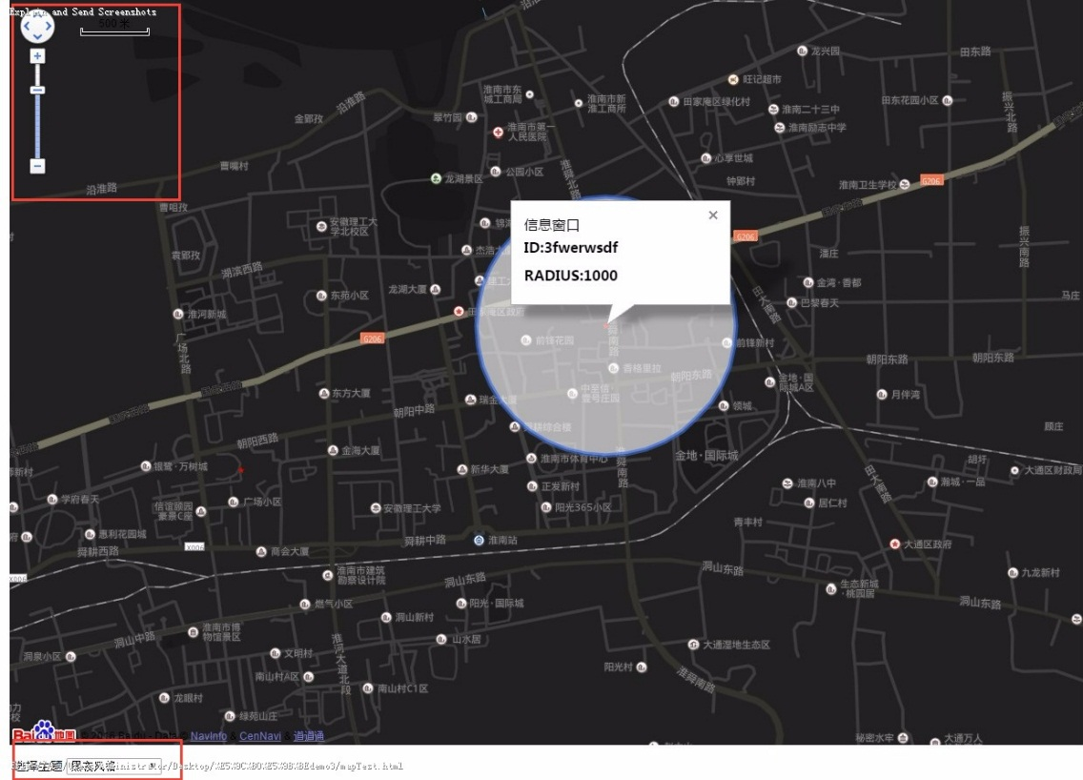
地图方案效果展示
左上角可以选择地图缩放层级，缩放层级从20米至1000公里。
左下角有十种地图风格可选，黑夜风
格下各五角星比较醒目；简约风格
只保留街道信息，等等。

Slide 8
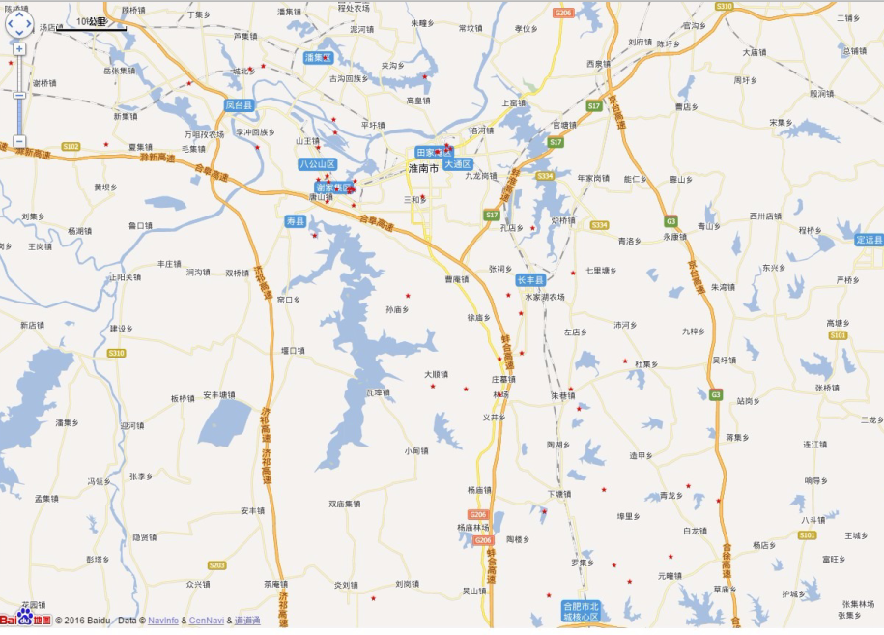
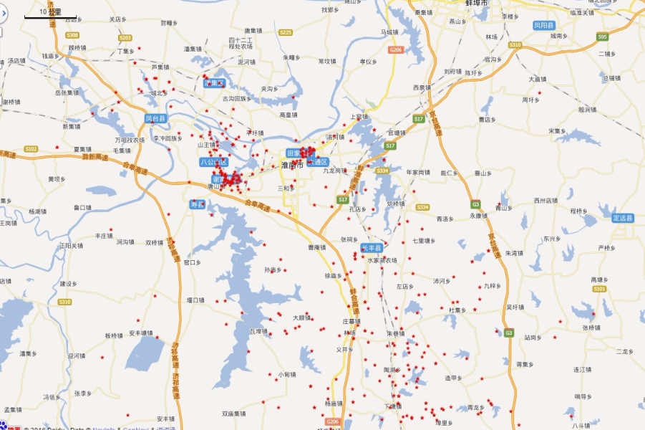
淮南营业部客户地理分布分析
6月卧龙山营业部非重复IP
6月卧龙山营业部重复IP
由于通信商对于同一片区的登录IP是随机分配，所以造成客户每次登录时会被分配给不同的IP地址，这样就造成一个客户对应大量IP位置的情况，效果对比如左图和上图所示。本分析方案采用非重复IP图，即对于同一IP的多个位置，显示最小地理半径范围的位置作为参考。

Slide 9
淮南各营业部登录IP数与实际ID数

Slide 10
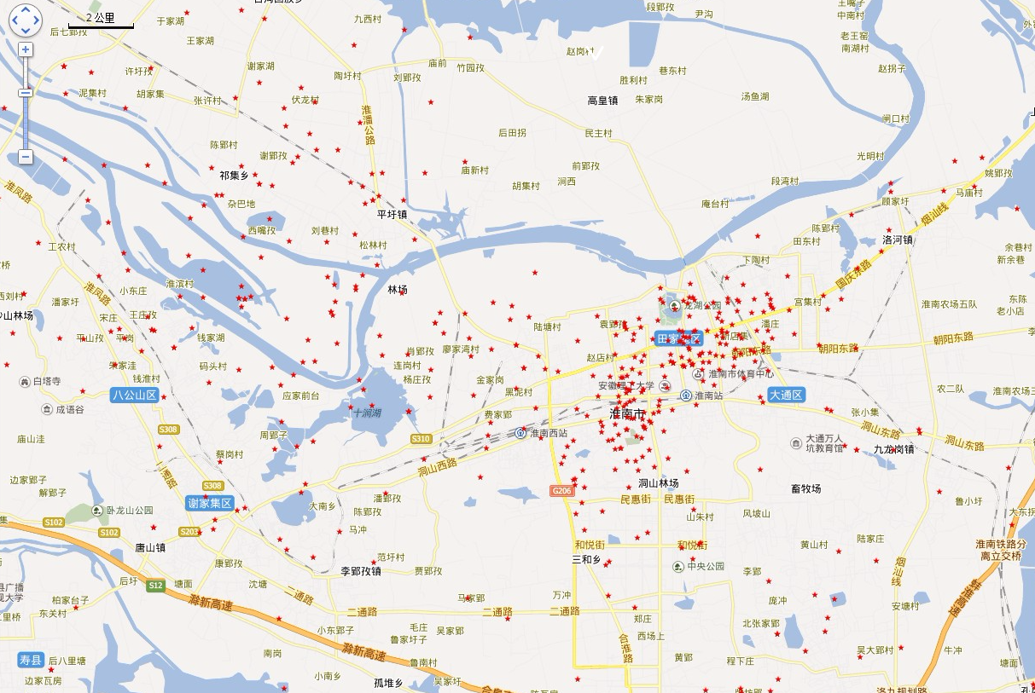
朝阳中路营业部淮南地区客户地理分布分析
六月份，朝阳中路营业部固定终端活跃登录IP共12299个，客户共1492名，客户分布如图所示：
登录客户主要集中在田家庵市区。
次活跃区为谢家集区，八公山区，大通区。
潘集区的活跃客户分布较为分散
寿县，凤台县活跃客户较少。

Slide 11
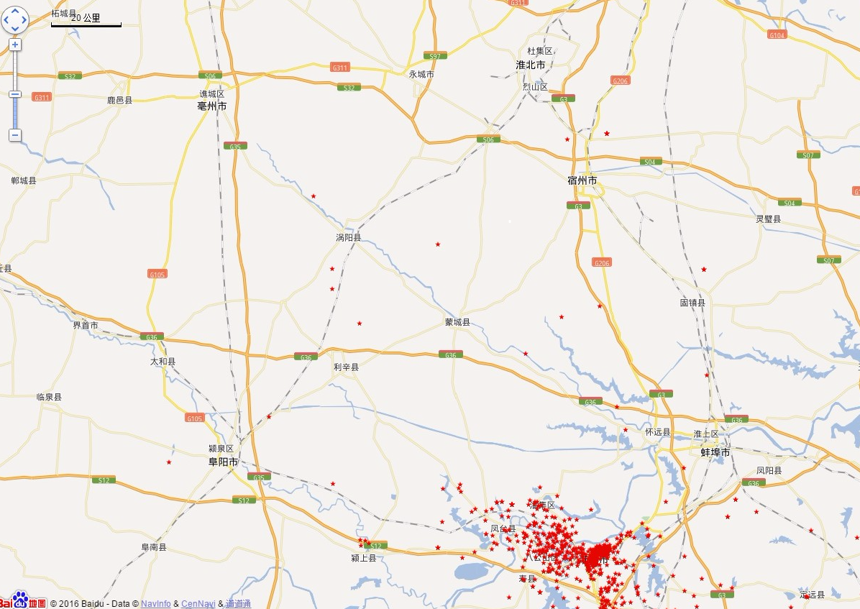
朝阳中路营业部皖北地区客户地理分布分析
颍上县有相当数量的登陆客户存在。
皖北部分市县如阜阳辖区和蚌埠辖区也有活跃客户出现。

Slide 12
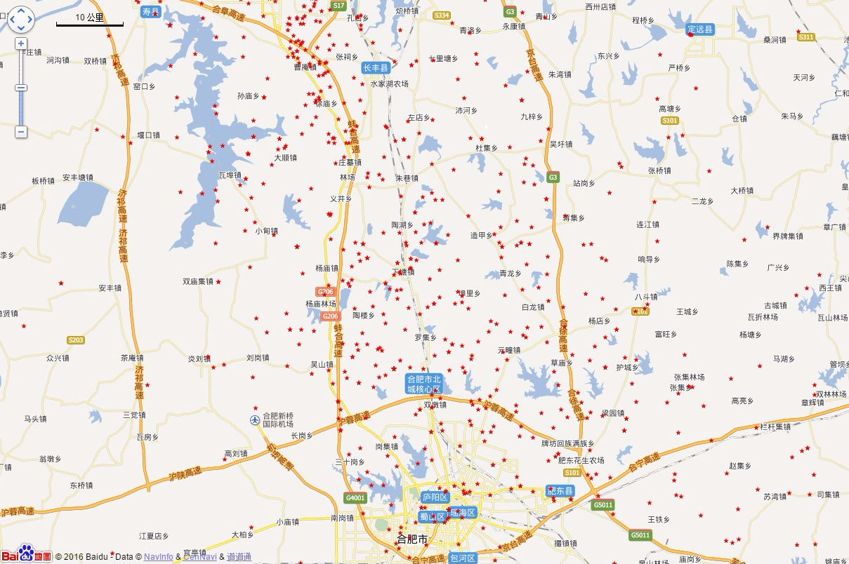
朝阳中路营业部合肥地区客户地理分布分析
将地图下拉可见：
朝阳中路营业部的活跃客户不仅局限于淮南区域，在长丰，甚至合肥市区，有一定数量的活跃客户存在。
合肥市区和市区以北的客户较多，多分散在长丰县各乡镇。合肥市区以南的客户较少。这与淮南营业部的地理位置情况符合。也说明该地理位置数据基本上可靠准确。

Slide 13
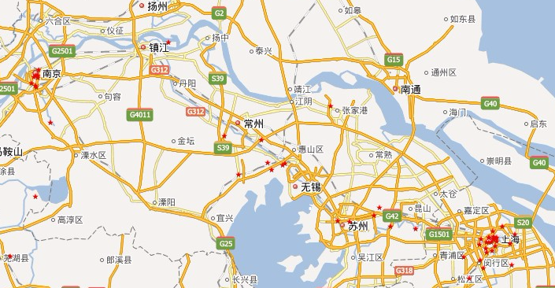
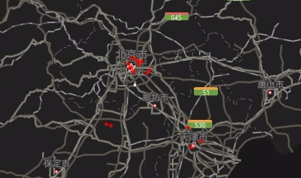
朝阳中路营业部省外客户地理分布分析
朝阳路营业部的活跃客户还有一批分布在南京，上海等长三角城市
北京的活跃客户数量也明显多余其他地方。
对于这些在外地的客户，营业部可能需要做一些有针对性的服务以满足客需求。

Slide 14
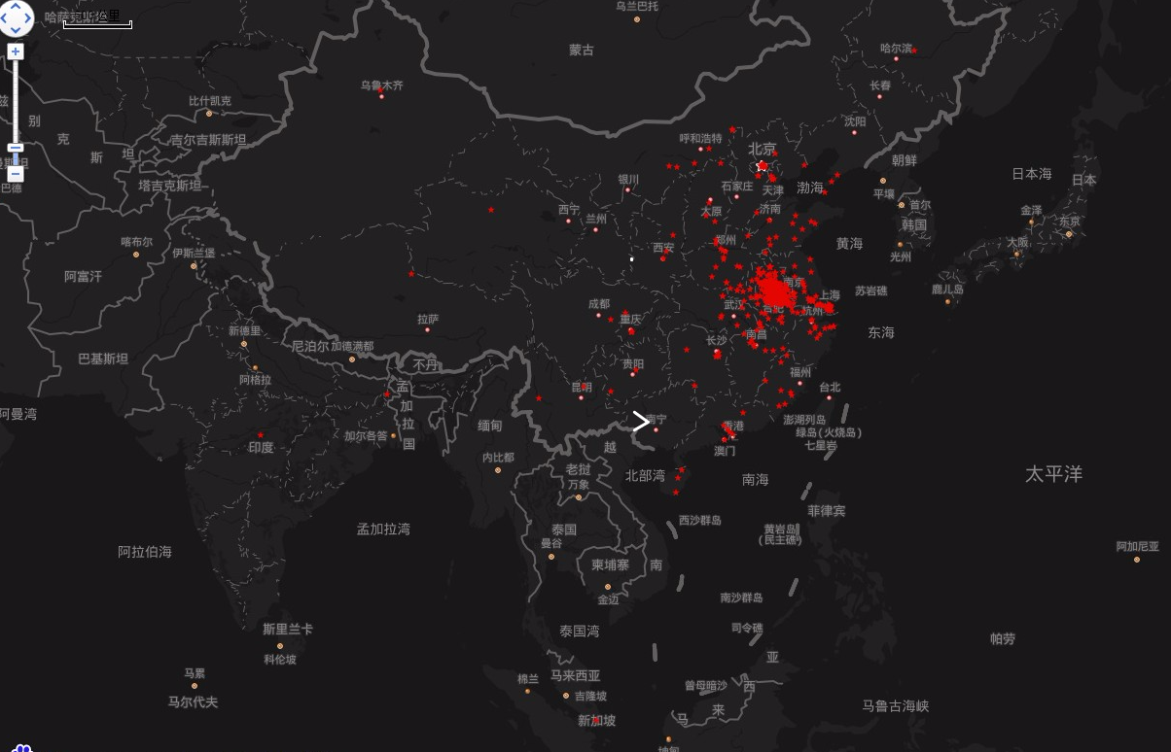
朝阳中路营业部整体客户地理分布分析
由图可见朝阳中路6月份的活跃客户分布范围非常广泛，甚至有个别海外客户。海外客户或者港澳台地区的客户可能是潜在高净值客户，营业部可以加以关注。

Slide 15
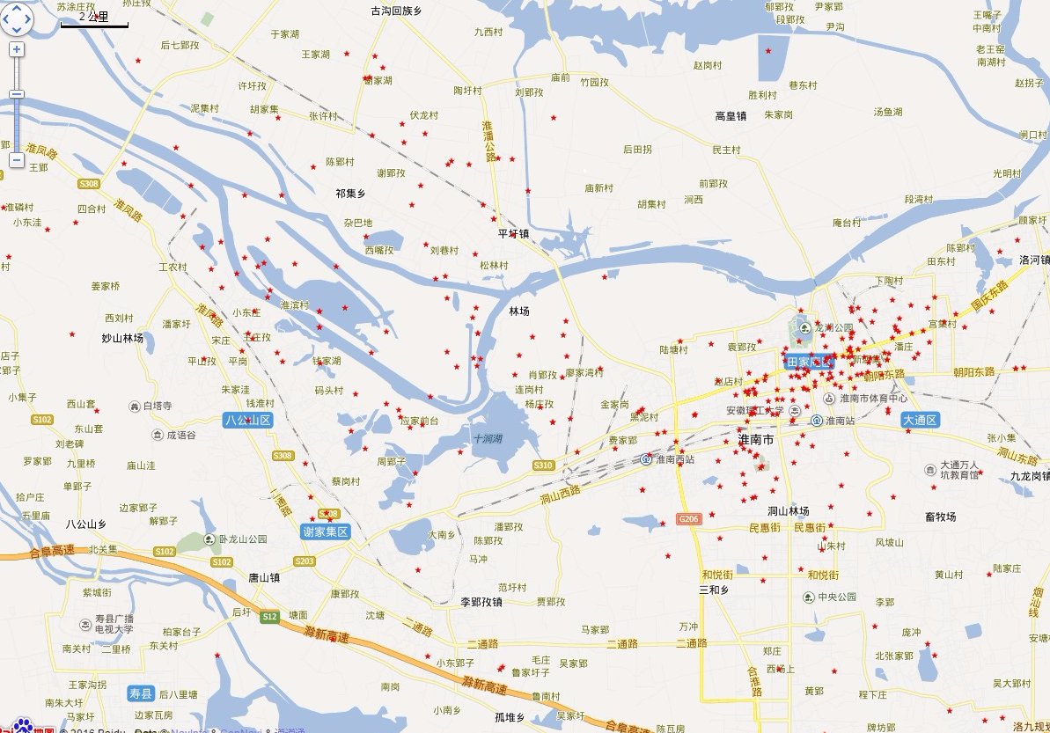
朝阳西路营业部淮南地区客户分布分析
六月份，朝阳中路营业部固定终端活跃登录IP共7124个，客户共798名，客户分布如图所示：
登录客户主要集中在田家庵市区。
潘集区，大通区活跃客户较多，分布较为分散。
谢家集区有少量活跃客户。

Slide 16
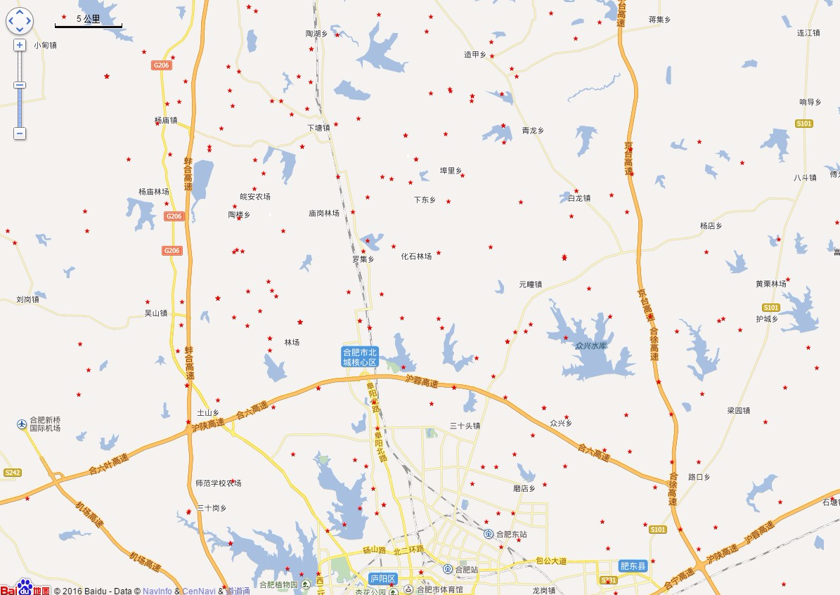
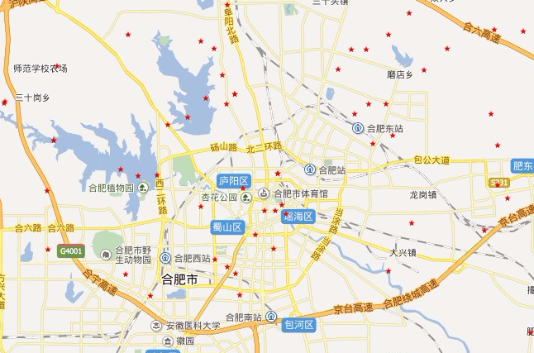
朝阳西路营业部合肥地区客户分布分析
将地图下拉可见：
朝阳西路营业部的活跃客户不仅局限于淮南区域，在长丰，合肥市区，有一定数量的活跃客户。
隶属合肥市的长丰县每个乡镇，集镇都有登录客户。
虽然数量不多，但是可以作为未来发 展的可能性区域。仅供参考。

Slide 17
朝阳西路营业部皖北地区客户地理分布分析
颍上县有相当数量的登陆客户存在。
皖北部分市县也有活跃客户。
蚌埠辖区内的活跃客户较少，阜阳辖区内的活跃客户相比蚌埠辖区的略多。

Slide 18
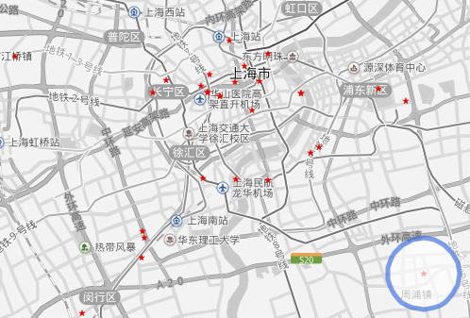
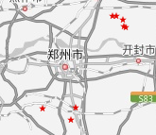
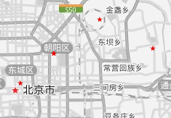
朝阳西路营业部省外客户地理分布分析
朝阳西路营业部的活跃客户还有一批分布在上海等长三角城市
北京的活跃客户数量也明显多余其他地方。
郑州，济南，重庆也都有少量活跃客户。

Slide 19
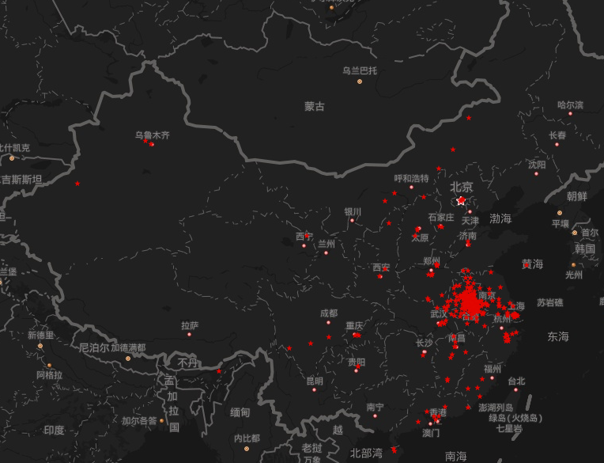
朝阳西路营业部整体客户地理分布分析
由图可见朝阳西路6月份的活跃客户分布范围非常广泛，除东三省外，基本活跃客户主要集中在淮南田家庵市区，谢家集，淮南新城区，长丰各乡镇。
省外客户主要集中在上海，北京。以及其他省会城市。

Slide 20
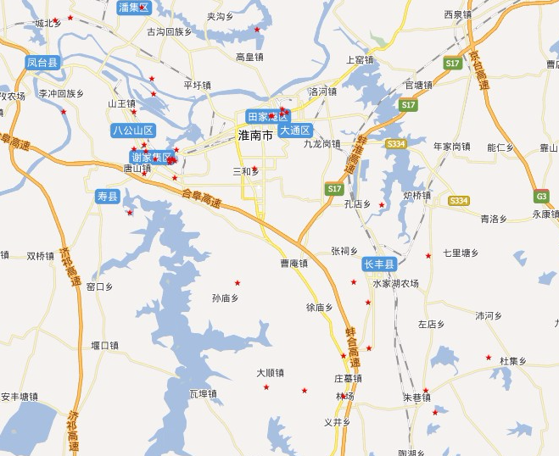
卧龙山路营业部淮南地区客户地理分布分析
六月份，卧龙山路营业部固定终端活跃登录IP共639个，客户共72名，客户分布如图所示：
登录客户主要集中在谢家集区和田家庵区。大通区没有活跃客户。
八公山镇和长丰县有少量分布客户。
毗邻合肥的长丰县各乡镇均有活跃客户

Slide 21
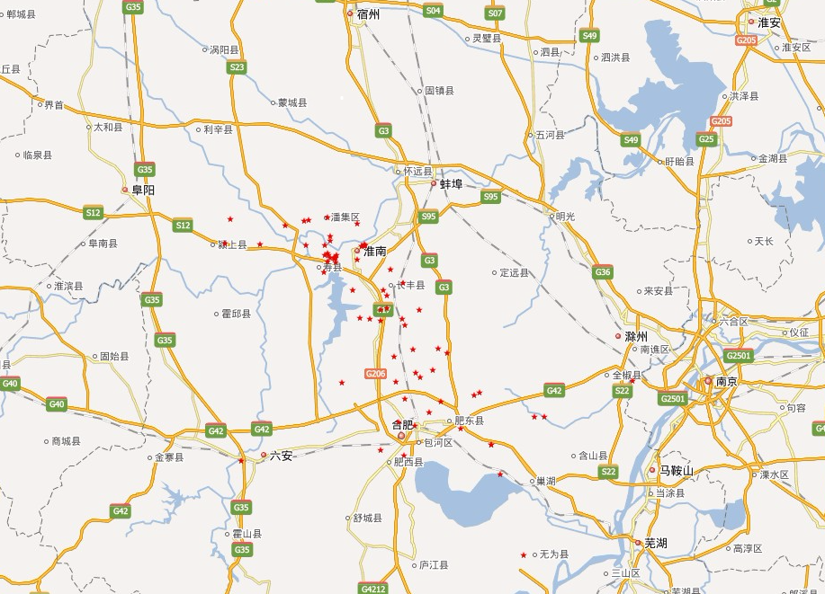
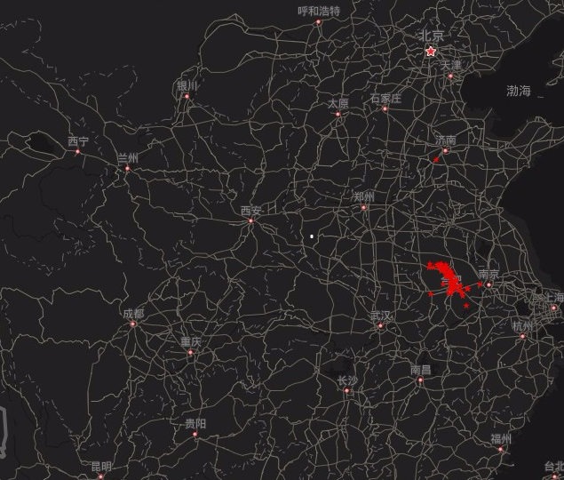
卧龙山路营业部其他地区客户地理分布分析
省内非淮南辖区的活跃客户较少。
六安，全椒和无为有分布有零星客户。
基本无外省客户。

Slide 22
注意事项
一、 由于数据源提供定位精确度层次不齐，不是每个IP都有清晰的位置，城域网，省域网，鹏博士等通信端口都会造成IP地址偏移。本方案所显示的客户登录地点不可视作精确登录位置。只能作大致范围分布判断，仅供营业部参考。
二、 一个客户ID对应多个IP位置点的原因：
1、通信端口随机分配IP出口。2、客户在不同地点登录。
在无法判断具体哪种原因的情况下，选择该客户所有IP点里覆盖半径最小， 精度最高的IP地点。
三、 市区的IP位置较县区乡镇的IP位置准确，可能半径较小。

